Slide 1


トレジャーハンター リモ
チームメンバー
野尻尚樹 タンシンリュウ
岩崎秀人 塚本俊彦
大澤雄太 手塚咲紀
佐藤諒一 松方直人

Slide 2
キャラクター

Slide 3
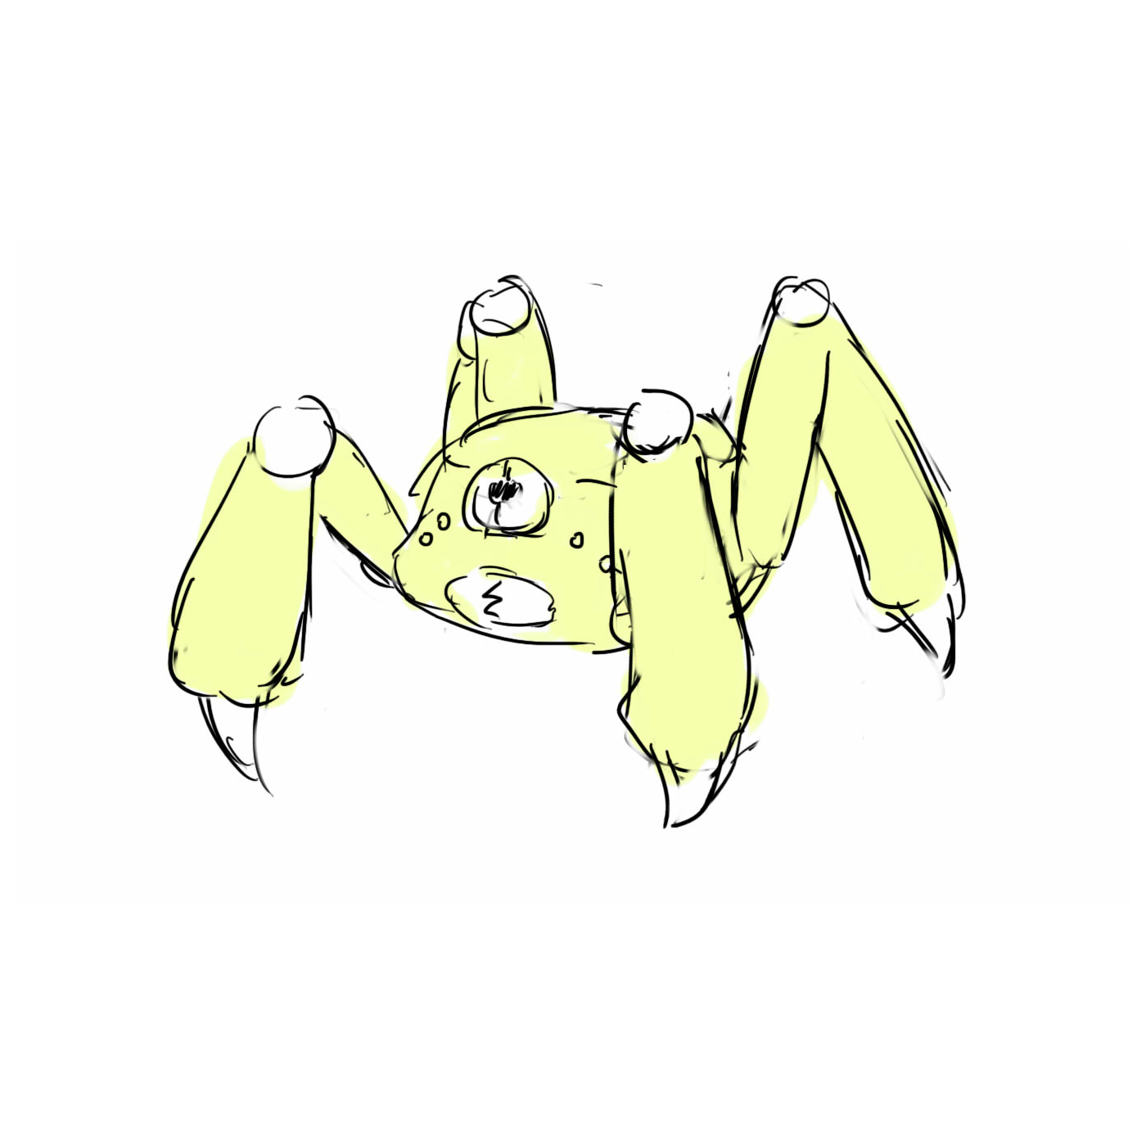
キャラクター
電脳世界にいる機械生命体
電脳世界に住む人々の
生活の手助けをしている。
↑リモちゃん
Notes:
キャラクターはリモちゃん（単体）
一番伝えてもらいたいことは、人を手助けするキャラクターであることです。
次のページでどうやって手助けをするかを書いてあります。
電脳世界の説明はいりません。
意思の部分は消すかもしれないのであしからず…
絶対に言ってもらいたいこと
人々の手助けをする生き物だということ。
セリフサンプル
今回私どもが考えたキャラクターは、リモというキャラクターです。
一言でいうと、人々の手助けをする生き物です。
どうやって手助けするかというと（次ページ）

Slide 4
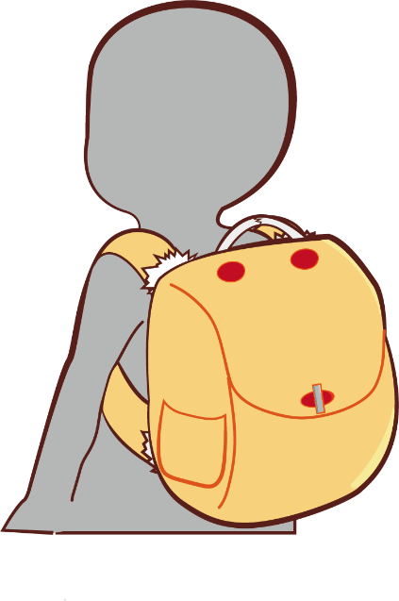
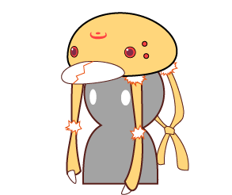
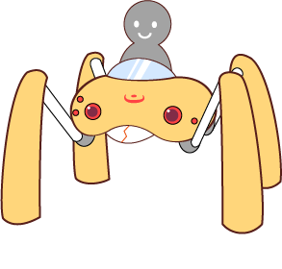
手助け方法
変形
Notes:
変形して人々を手助けしているということを伝えてください。
ヘルメットになって頭を守ったり、乗り物になって代わりに移動をしてあげたり…etc
絶対に言ってもらいたいこと
変形して、人々を手助けしているということ
セリフサンプル
なんと、変形することが出来ちゃうんですよ！
変形して様々な形。
例えば、ヘルメット、バッグ、乗り物などなど
に変形して、人々の暮らしを手助けしています。

Slide 5
ゲーム
Notes:
セリフサンプル
今回のリモちゃん活躍の舞台は…

Slide 6
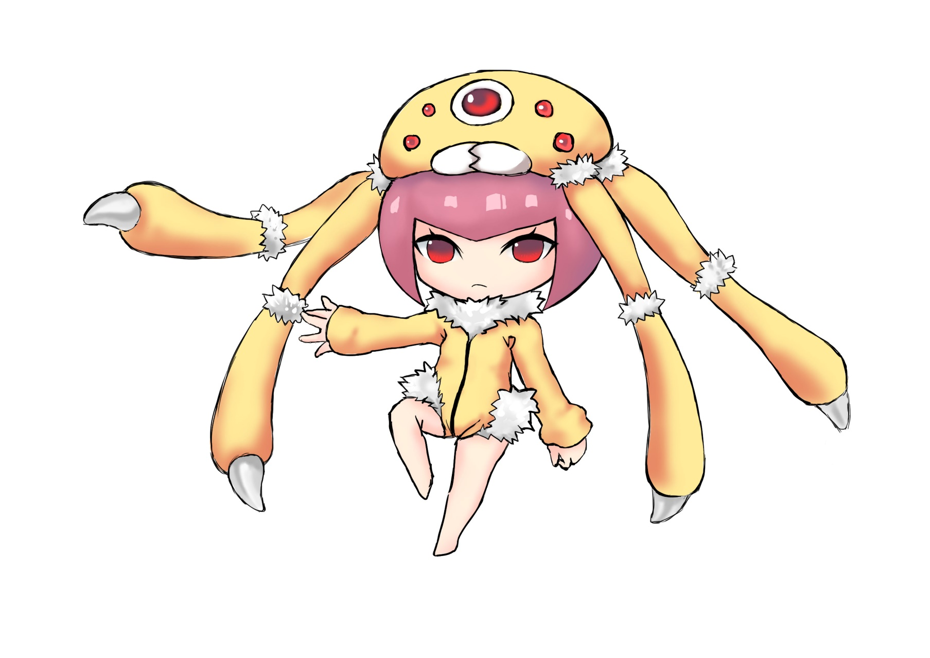
今回のリモちゃん
トレジャーハンターのお供に！
Notes:
トレジャーハンターとリモちゃんということです。
トレジャーハンターがお宝を集めるのにリモちゃんを使っている。という設定。
あくまで、お宝が欲しいのはトレジャーハンターであり、リモちゃんではない～？
絶対に言ってもらいたいこと
今回はトレジャーハンターのお供として、活躍するということ。
セリフサンプル
トレジャーハンターのお供として活躍します！
どんなゲームかを端的にいうと、

Slide 7
コンセプト
一つの宝物を
四人が奪い合う。
Notes:
宝探しといえども、アドベンチャーゲームではなく、対戦ゲームであることを伝える。
絶対に言ってもらいたいこと
四人プレイだということ
セリフサンプル
一つの宝物を四人が奪い合う。ゲームです。

Slide 8
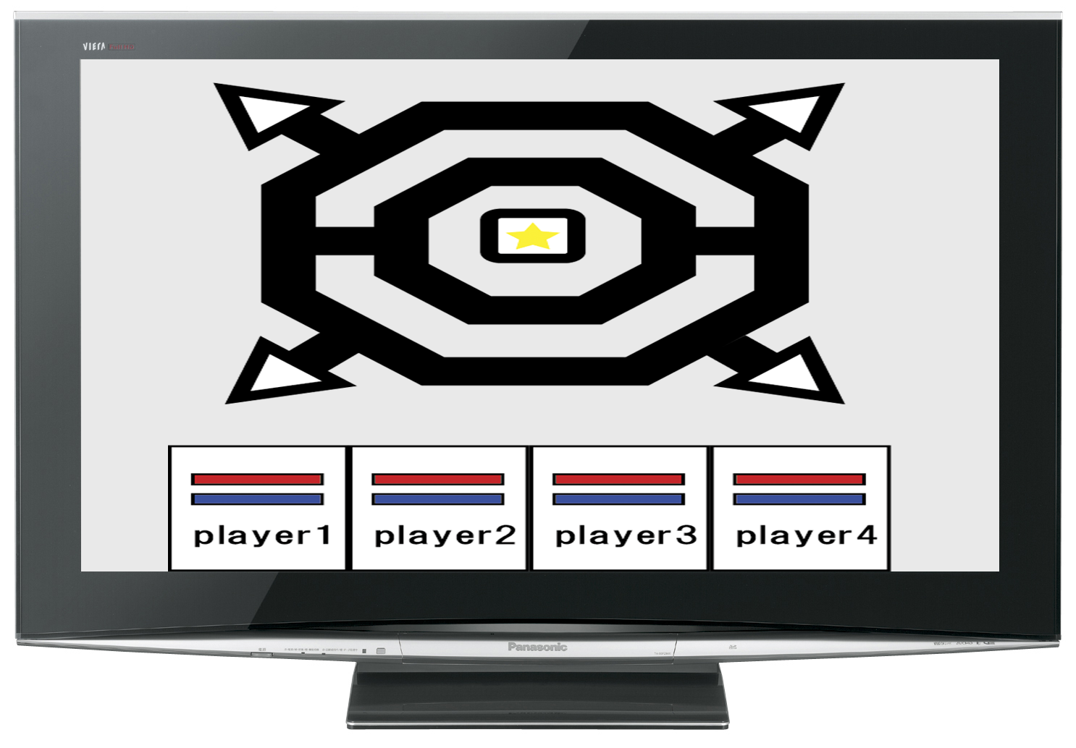
ゲーム画面
★…宝物
△…陣地
Notes:
最低限、陣地と宝物の場所を見ている人が理解できればOK。
絶対に言ってもらいたいこと
宝物と陣地があるということ
セリフサンプル
ゲーム画面は、こんな感じになっていて、宝物と陣地があります。

Slide 9
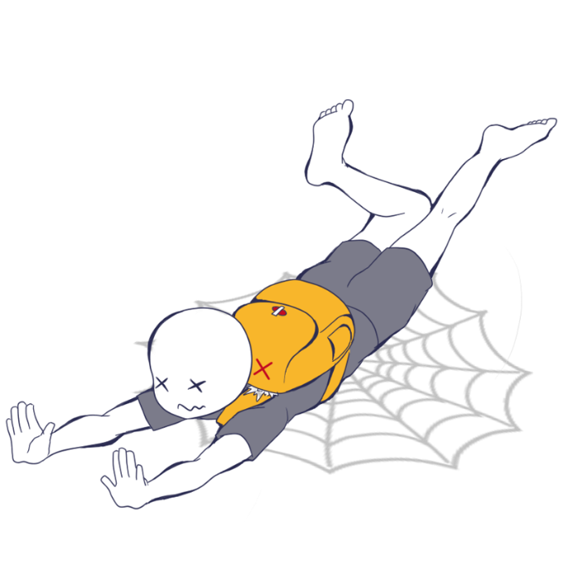
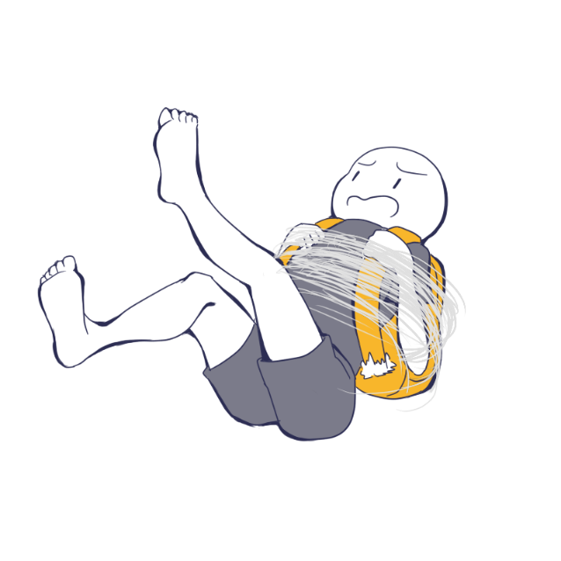
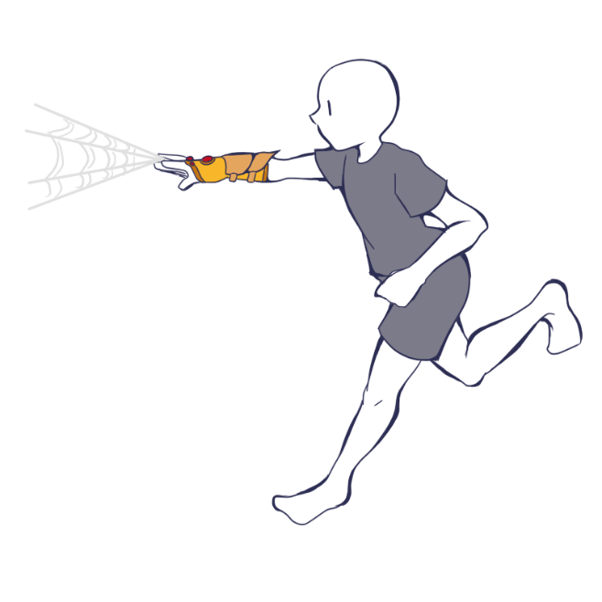
ゲームルール
勝利条件
自分の陣地に持ち帰り、一定時間奪われなければ勝利。
Notes:
…何も書くことがない
なんか書き換えたい
絶対に言ってもらいたいこと
宝物は陣地に持ち帰らないといけないこと。
セリフサンプル
ルールは簡単。お宝を持ち帰って、奪われないようにするだけ！

Slide 10
このゲームで体験できること
・協力し合い、裏切りしあう
・様々な戦い方を見つけられる
・テレビの前に集まってにぎやかに遊べる
Notes:
セリフサンプル
一番目
このゲームは、協力しながら奪い合うという矛盾を体験できます。
二番目
奪って逃げ切りたい、フルボッコにしたい、状態異常で動けなくさせたいなどのプレイヤーの要求にこたえることが出来ます。
三番目
四人対戦であり、わいわいがやがや遊ぶことができます。

Slide 11
押しポイント（汎用性）
様々な人
主婦
医者
警察
＋
様々な目的
人助け
移動手段
ボディガード
Notes:
ここのページは、沢山のもの（人との）コラボレーションのしやすさによる、汎用性とIPとしての使いやすさをアピール!!!。
絶対に言ってもらいたいこと
使い道がたくさんあるということ
セリフサンプル
こちら、例です。
様々なひとの様々な目的の手助けが出来ます。

Slide 12
ゲーム概要
主な操作
変形 ・・・ リモちゃんが変形します
攻撃 ・・・ 範囲攻撃、狙撃など。
糸 ・・・ 道を作る、トラップを仕掛けるなど。
Notes:
プレイヤーが出来ることを？？？
リモちゃんで、変形してトレジャーハンターを手助けします。
リモちゃんがどうやってこのゲームに関係しているかを言えればなおよい！
絶対に言ってもらいたいこと
変形して攻撃と糸を出すということ。
セリフサンプル
これはプレイヤーが移動以外に出来ることです。
変形と攻撃と糸を出すことが出来ます。
図からも分かるように、攻撃と糸は、変形した状態によって、複数種類切り替えることが出来ます。

